Slide 1
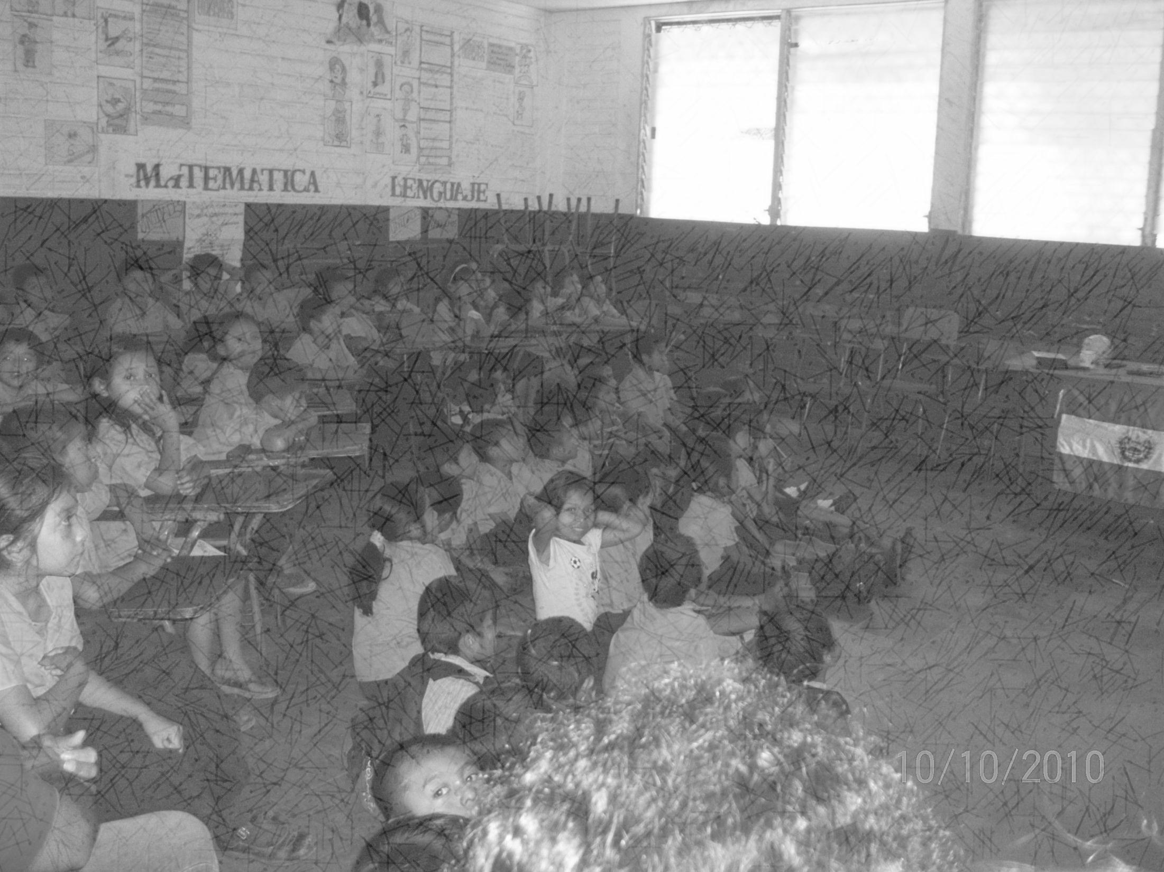

Slide 2
Índice
Evaluación por Competencias
¿Qué es la evaluación de las competencias?
¿Cuáles son los principios esenciales en la evaluación de las competencias?
¿Cuáles son los ámbitos de la evaluación de las competencias?
4. ¿Qué es lo primero a tener en cuenta para evaluar las competencias?
5. ¿Cómo es la metodología de la evaluación de competencias?
6. ¿Cómo puedo continuar mi formación en evaluación?

Slide 3
1. ¿Qué es la evaluación de las competencias?

Slide 4
EVALUACIÓN POR COMPETENCIAS
Es EL PROCESO mediante el cual se recopilan EVIDENCIAS y se realiza un JUICIO o dictamen de esas evidencias teniendo en cuenta CRITERIOS preestablecidos, para dar finalmente una RETROALIMENTACIÓN que busque mejorar la IDONEIDAD.

Slide 5
2. ¿Cuáles son los principios esenciales en la evaluación de las competencias?

Slide 6
PRINCIPIO 1: La evaluación de las competencias es un proceso metacognitivo
PRINCIPIO 2: La evaluación se basa en criterios pertinentes al desempeño en el contexto
PRINCIPIO 3: La evaluación busca articular lo cualitativo y lo cuantitativo
PRINCIPIO 4: La evaluación se centra en los aspectos esenciales del aprendizaje
PRINCIPIO 4: La retroalimentación motiva al mejoramiento continuo
PRINCIPIO 5: La evaluación es intersubjetiva, dialógica y tiene control de calidad

Slide 7
3. ¿Cuáles son los ámbitos esenciales de la evaluación de las competencias?

Slide 8
Ámbitos esenciales de la evaluación de las competencias
Ámbito de la evaluación | Fines | Quien la hace
Docencia | Determinar los logros en el aprendizaje, y dar apoyo | El docente
INSTITUCIONAL | Establecer el grado de formación de las competencias al final de determinados ciclos educativos, y tener esto en cuenta para efectos de titulación | Un equipo de docentes en la institución educativa
CENTRO DE EVALUACIÓN EXTERNO | Evaluar las competencias para determinar su posible certificación externa. | Centros externos independientes
Estatal-oficial | Evaluar la calidad de la formación en un estado o país | Centros del estado o contratados por el Estado
ORGANIZACIÓN o empresa | Determinar el grado de idoneidad de los integrantes de una organización | Área de gestión del talento humano

Slide 9
4. ¿Qué es lo primero a tener en cuenta para evaluar las competencias?

Slide 10
ENFOQUE DE LAS COMPETENCIAS
Funcionalista
Enfatiza En actividades y tareas
Epistemología funcionalista
Constructivista
Procesos laborales
Epistemología
constructivista
Complejo
Análisis de problemas
Epistemología del pensamiento complejo
Persona
Conductual-organizacional
Epistemología empírico analítica y neo-positivista
Registro de comportamientos

Slide 11
5. ¿Cómo es la metodología de la evaluación de competencias?

Slide 12
Pasos esenciales en la evaluación
PASO 1: ¿Qué evaluar?
Saberes de la competencia
Para formar y valorar la idoneidad
PASO 2: ¿Para qué evaluar?
Logros esperados en la competencia
PASO 3: ¿Con qué criterios?
PASO 4: ¿Con qué pruebas?
Evidencias concretas de aprendizaje

Slide 13
El proceso de evaluación paso a paso
PASO 5: ¿Cómo determinar el nivel de aprendizaje?
Matrices de evaluación
Diagnóstico, Formativa, Promoción y Acreditación
PASO 6: ¿En qué momentos evaluar?
PASO 7: ¿Con qué estrategias?
Pruebas, portafolio, observación, simulaciones, etc.
PASO 8: ¿Cómo informar?
Logros, aspectos a mejorar y nivel de aprendizaje

Slide 14
Paso 1:
¿QUÉ EVALUAR?
Respuesta: La competencia y sus saberes

Slide 15
Ejemplo de competencia. Enfoque Complejo
PROBLEMA: ¿Cómo crear proyectos sociales que resuelvan los problemas de forma sistémica, y que se sostengan en el tiempo afrontando las dificultades, con base en el proyecto ético de vida?
Competencia: Emprendimiento
Emprender proyectos creativos e innovadores, que contribuyan a identificar, plantear y resolver los problemas sociales y productivos , con base en metodologías sistémicas, que tengan en cuenta el contexto, de acuerdo con un determinado enfoque y metodología de investigación.

Slide 16
Paso 2:
¿PARA QUÉ EVALUAR?
Respuesta: Formación integral

Slide 17
Buscar que los estudiantes mejoren efectivamente en su desempeño como emprendedores
Que los estudiantes comprendan cómo pueden contribuir a resolver los grandes problemas humanos desde el emprendimiento
Buscar que los estudiantes tomen consciencia de sus logros y aspectos a mejorar en el emprendimiento
Fortalecer la habilidad de la metacognición en los estudiantes
Evaluar la competencia de emprendimiento
para

Slide 18
Paso 3:
¿CON QUÉ CRITERIOS?
Respuesta: Resultados esperados en la competencia

Slide 19
Pautas para establecer los criterios
Saberes | Los criterios deben abordar los diferentes saberes de la competencia en lo posible
Comparación | Los criterios deben comparar un qué con una condición de referencia
Claridad | Los criterios deben ser fácilmente comprensibles y claros
Pertinencia | Los criterios deben ser pertinentes al desempeño profesional idóneo

Slide 20
Ejemplo de criterios en la competencia de emprendimiento
1.1 Tiene retos personales en campo del emprendimiento, los cuales son coherentes con sus valores, las oportunidades del medio y su proyecto ético de vida.
1.2 Argumenta de forma clara, coherente y pertinente su idea de proyecto, y sabe ofrecerlo a las personas y organizaciones a través de una estrategia pertinente.
1.3 Crea o adapta un proyecto de emprendimiento en el campo social cuyas metas, estrategias y planificación de recursos son coherentes entre sí, y responden a un reto o problema.

Slide 21
Paso 4:
¿CON QUÉ EVIDENCIAS?
Respuesta: Pruebas concretas de aprendizaje que presentan los estudiantes

Slide 22
Evidencias
¿Por qué son valiosas?
Son pruebas que presentan los estudiantes para demostrar sus competencias
Permiten valorar los criterios
Permiten organizar el proceso de aprendizaje
Dan claridad a los estudiantes frente a cómo deben demostrar su aprendizaje
Permiten documentar el aprendizaje de los estudiantes a través de un portafolio

Slide 23
Tipos de evidencias
Tipo | Ejemplos
Evidencia de CONOCIMIENTO | -Pruebas escritas abiertas -Pruebas escritas cerradas -Pruebas orales -Ensayos
Evidencias de HACER | -Audios y videos -Testimonios -Registro de observaciones
Evidencias del SER | -Registro de actitudes -Pruebas de actitudes -Autovaloración -Sociodramas
Evidencias de PRODUCTO | -Documentos de productos -Proyectos -Informes finales -Objetos -Creaciones -Servicios prestados

Slide 24
Paso 5:
¿CÓMO DETERMINAR EL NIVEL DE APRENDIZAJE?
Respuesta: Mediante matrices de evaluación

Slide 25
Componentes de las Matrices de evaluación
Componente | Descripción
Competencia | Es la competencia a evaluar
2. Criterios | Son los criterios que se tendrán en cuenta en el proceso
3. Evidencias | Son las pruebas a tener en cuenta
4. Niveles de logro | Dan cuenta de niveles de aprendizaje por criterio
5. Puntos o porcentaje | Indican la cuantificación de cada criterio y de cada nivel de logro

Slide 26
Paso 6:
¿EN QUÉ MOMENTOS SE EVALÚA?
Respuesta: Al inicio, durante y al final del proceso

Slide 27
Momentos de la EVALUACIÓN
Tipo de evaluación | Características
Al inicio: DIAGNÓSTICO | -Evalúa saberes previos -Se pueden acreditar competencias
Durante: FORMATIVA | Se da en las actividades de aprendizaje con base en evidencias
Al final: PROMOCIÓN | -Se determina el grado de desarrollo de la competencia -Se informa al estudiante del aprendizaje
En el egresado: CERTIFICACIÓN | -Se acredita académicamente la competencia en los estudiantes -Opcionalmente, se puede certificar la competencia desde un centro externo

Slide 28
Proceso de la evaluación
Fase | Características
AUTO-VALORACIÓN | -La hace la propia persona -Es metacognitiva
CO-VALORACIÓN | -La hacen los pares -Es en equipo
HETERO-VALORACIÓN | -La hace el docente -En ocasiones la hacen expertos
INTER-VALORACIÓN | -Integra las anteriores -Se hace desde diferentes ámbitos

Slide 29
Paso 7:
¿CON QUÉ ESTRATEGIAS EVALÚAR?
Respuesta: Con diversas estrategias, como pruebas, portafolio, etc.

Slide 30
Estrategias de evaluación
Pruebas escritas
Se basan en casos y problemas
Simulaciones
Simulan situaciones del contexto
Mapas
Son gráficos para procesar la información
Portafolios
Permiten el seguimiento continuo
Estrategia de mejoramiento
Evalúan procesos interpretativos, argumentativos y propositivos
Se busca que sean lo más reales posibles
Permiten evaluar el grado de apropiación del conocimiento por el estudiante

Slide 31
PASO 8:
¿CÓMO INFORMAR?
Respuesta: Se retroalimenta con base en el nivel de aprendizaje alcanzado, los logros y los aspectos a mejorar

Slide 32
Ejemplo Competencia de emprendimiento
Estudiante: JOSE ENRIQUE GUERRERO
NIVEL DE APRENDIZAJE | LOGROS | ASPECTOS A MEJORAR
Nivel IV de la competencia Porcentaje de logro: 80% Nota: 8.0 | Proyecto creativo de emprendimiento | Planear de forma más organizada los recursos del proyecto de emprendimiento

Slide 33
Sugerencias de tareas
Revise sus notas y reflexione sobre ellas. Esto le permitirá mejorar su comprensión.
Se sugiere realizar una matriz de evaluación de competencias para una unidad de aprendizaje. Esto puede ser en equipo.
Consulte los libros de referencia en cada uno de los temas para tener una mayor profundidad.

Slide 34
2. ¿Cuáles son las competencias que todo educador debe de tener?

Slide 35
Laura Frade
Define las competencias de todo educador desde la perspectiva de las inteligencias múltiples, en las que señala que existe una inteligencia mas, la inteligencia educativa, o sea la capacidad para educar a los demás en un momento histórico determinado de manera adecuada a las demandas que se producen en el entorno. Dicha inteligencia cuenta con 8 competencias básicas

Slide 36
Competencia diagnostica: detectan las necesidades de aprendizaje que se desprenden del medio socio-histórico.
Competencia ética: tomo de decisiones éticas sobre lo que debe de enseñarse.

Slide 37
Competencia cognitiva: cuenta con un dominio claro de los conocimientos que va a mediar.
Competencia Lógica: define un orden lógico para enseñar los conocimientos detectados

Slide 38
Competencia empática: identifica las necesidades psicoafectivas y motrices del sujeto que aprende, es empático con él.
Competencia comunicativa: establece una comunicación afectiva con el educando

Slide 39
Competencia Meta cognitiva: evalúa su propio desempeño como educador.
Competencia lúdico- didáctica: diseña y utiliza diferentes manifestaciones simbólicas en la mediación.

